Slide 1
文書及檔案管理電腦化作業規範
彙(併)辦規定說明
99年10月22日

Slide 2
彙(併)辦規定
來文如果進行彙(併)辦，規定如下
  一個來文一個簽核電子檔。
  以母文簽核電子檔進行簽核流程。
  母文於各流程點均需記錄母子文資訊。
  子文於承辦人之流程點記錄母文資訊，並加簽，過程若無解併辦之異動，則其流程點無須記錄及加簽；若有解併辦異動之情況發生，須退回承辦人重新辦理，並加簽。

Slide 3
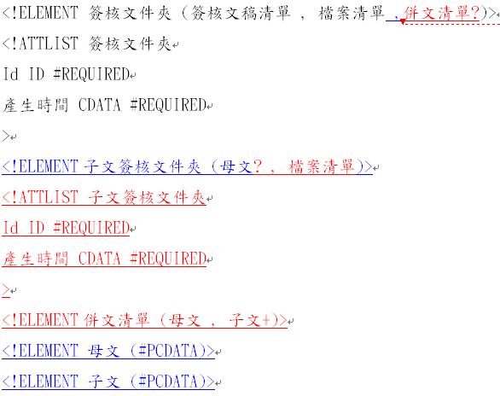
彙(併)辦標籤集說明
二選一
母文用
子文用
+，至少要一個子文

Slide 4
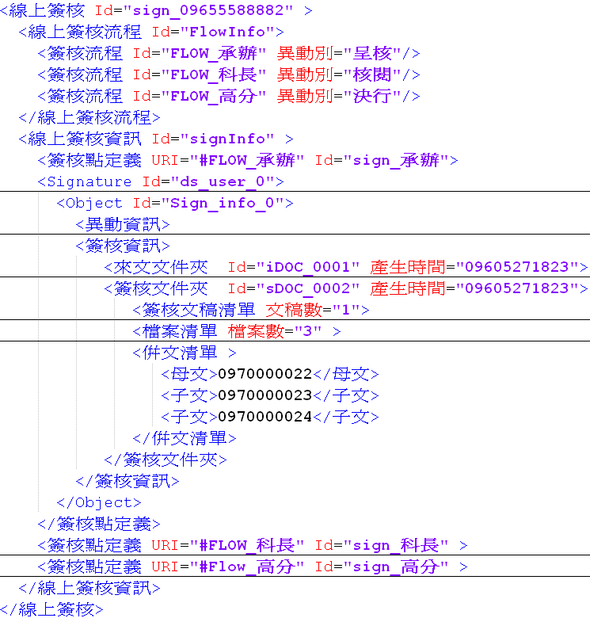
彙(併)辦範例-母文簽核電子檔
若無解併辦僅於承辦人處記錄母子文資訊

Slide 5
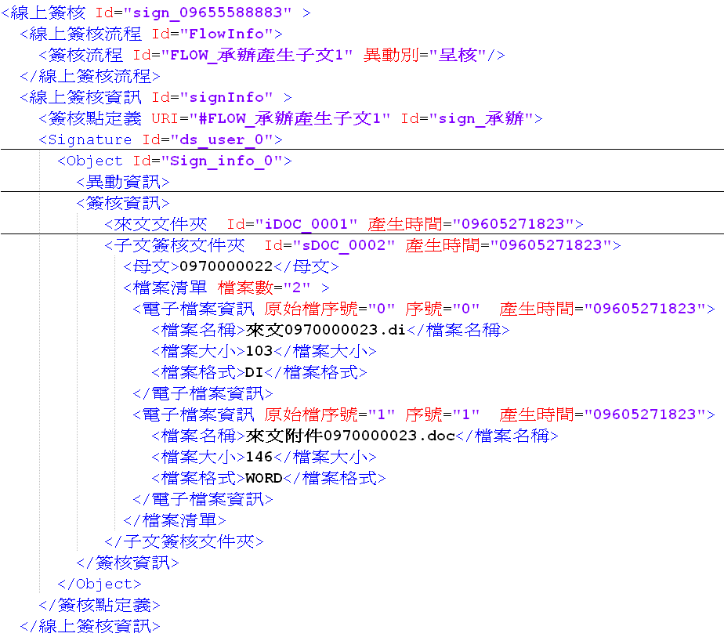
彙(併)辦範例-子文簽核電子檔
若無解併辦僅於承辦人處記錄加簽
母文資訊
檔案資訊

Slide 6
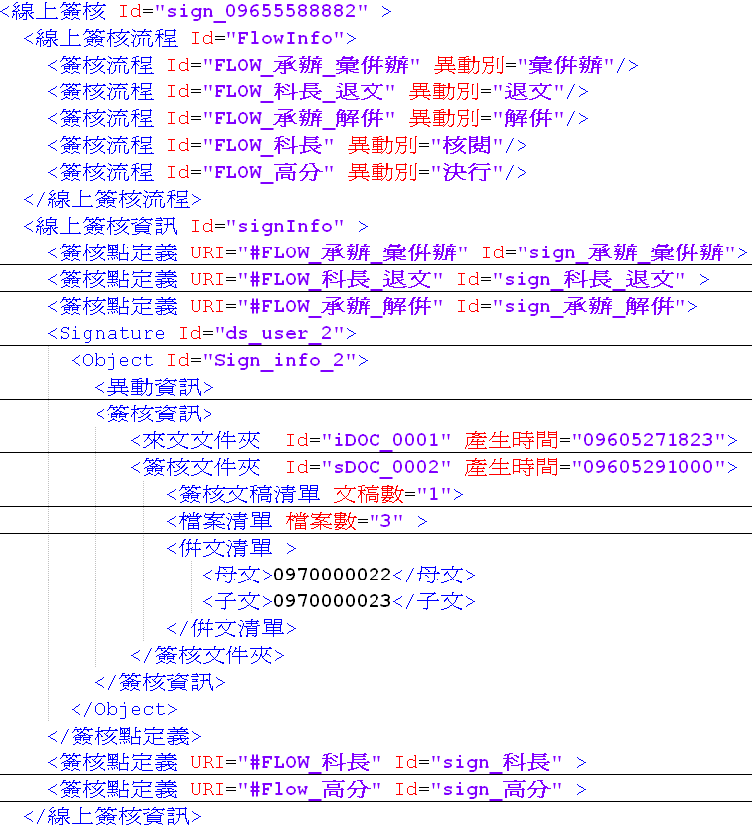
解併範例-母文簽核電子檔
解併需退回承辦人重新辦理
解併刪除<子文>0970000024</子文>

Slide 7
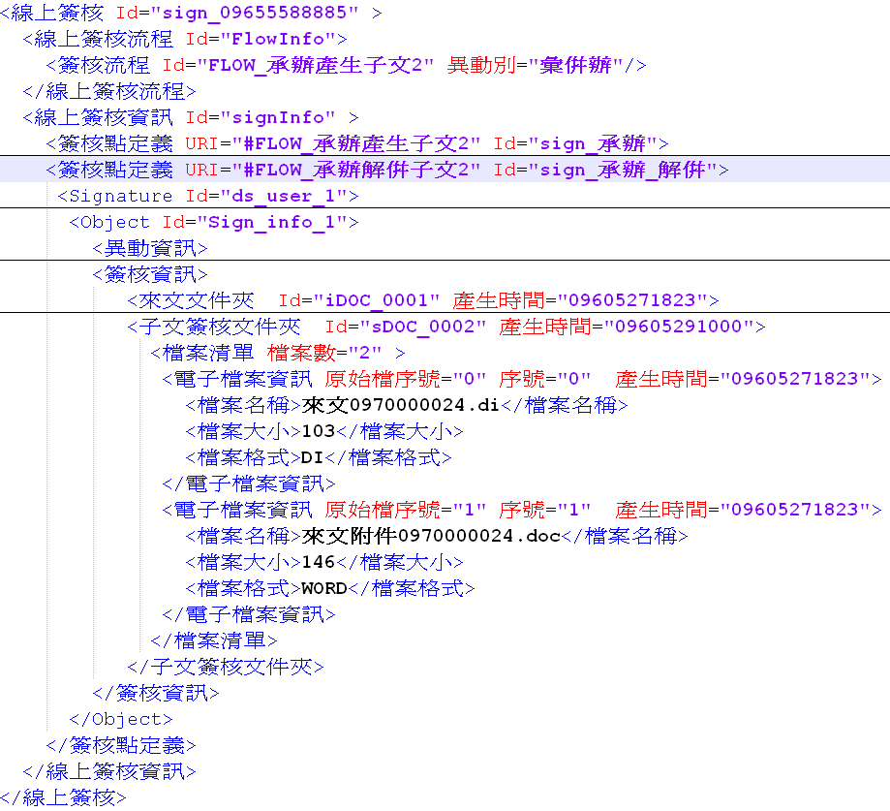
解併範例-子文簽核電子檔
記錄解併
刪除母文資訊 <母文>0970000022</母文>

Slide 8

簡報完畢，恭請指導！

